Slide 1
Bilan Stage Laser Ligue
Du 14 au 16 avril Crouesty- Arzon

Slide 2
Le contexte
16 coureurs( 9 Radial et 7 4.7) et 3 entraineurs ( Yves Leger, Lenaic Fiolet, Ewenn Ressot)
stage Post Europa Cup et pré Ligue du Crouesty le dimanche
le moral dans les chaussettes pour ceux de l'Europa cup et de la fatigue a gérer.
Donc décision d ‘axer ce stage sur un mode différent basé sur la récupération, le plaisir et le temps de l’échange.
Le fil conducteur : être original et gestion de l’énergie
Un plan d’eau nouveau, une équipe a l‘ecole de voile du Fogéo disponible et sympathique ( merci a Stephane et ses collègues)

Slide 3
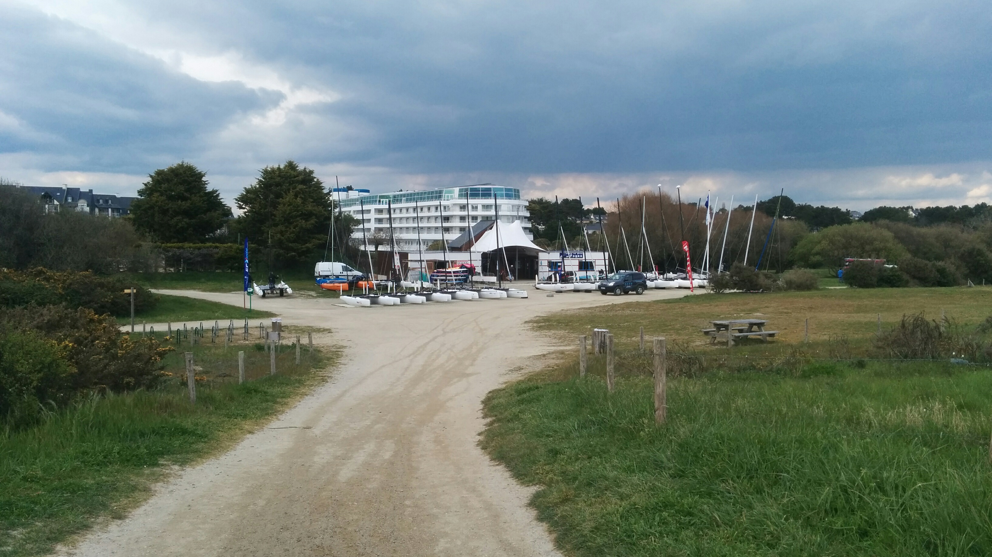
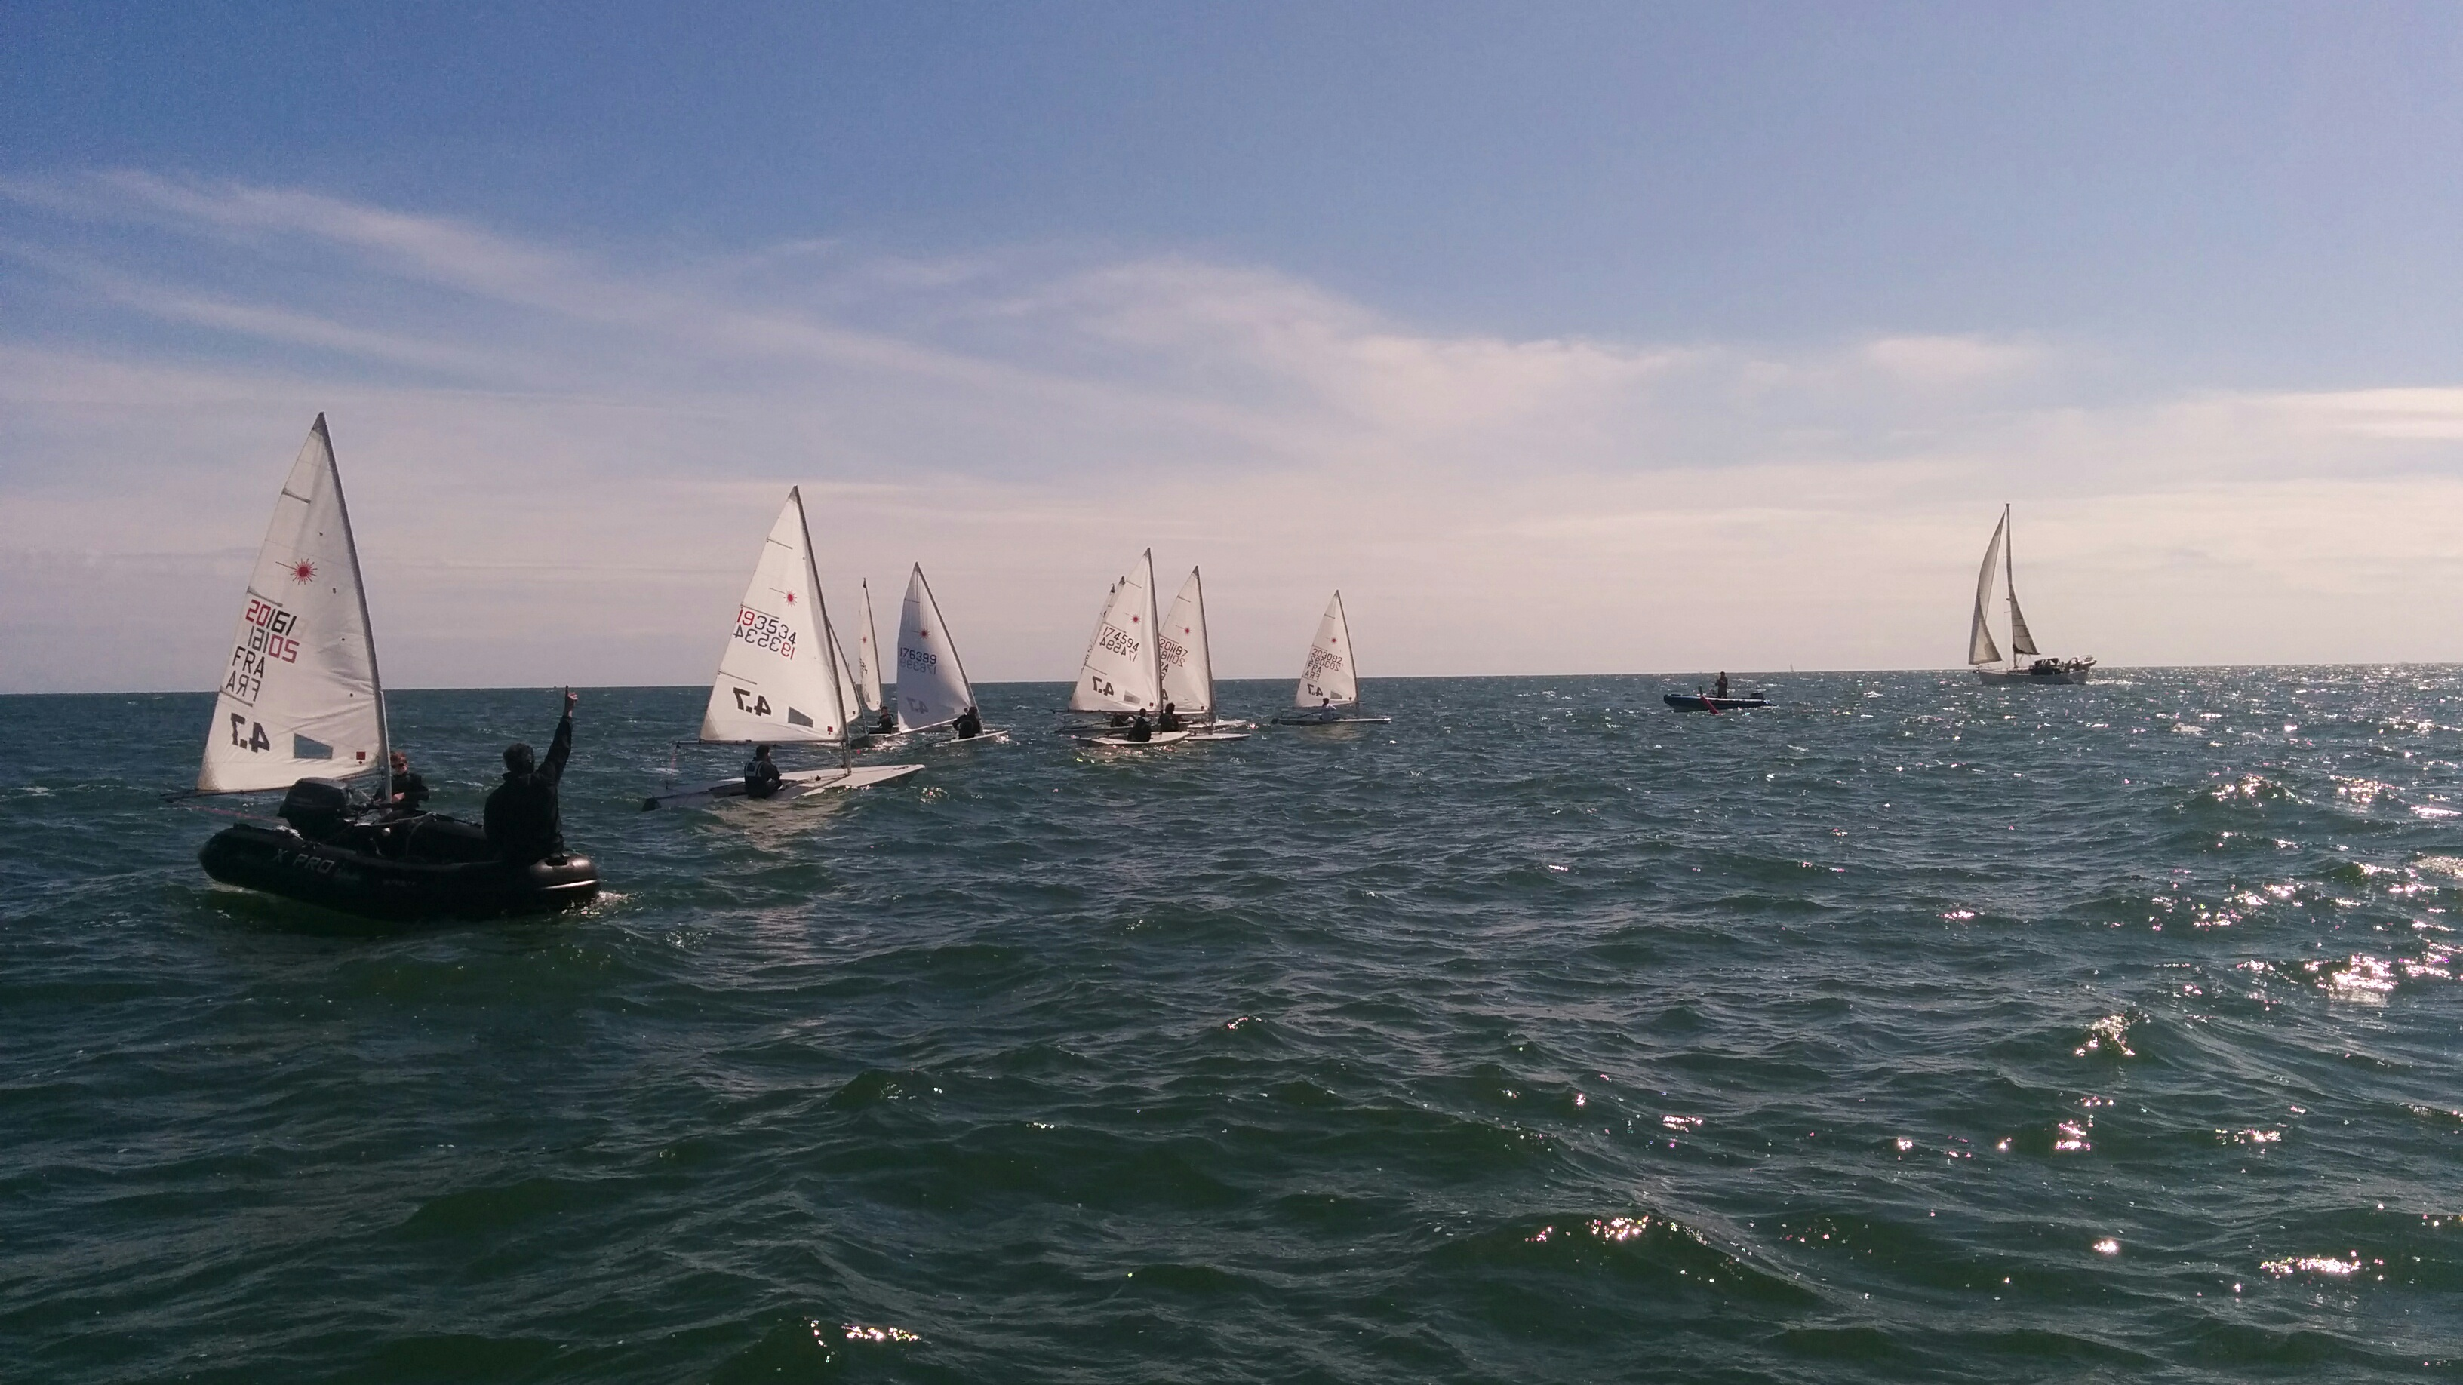
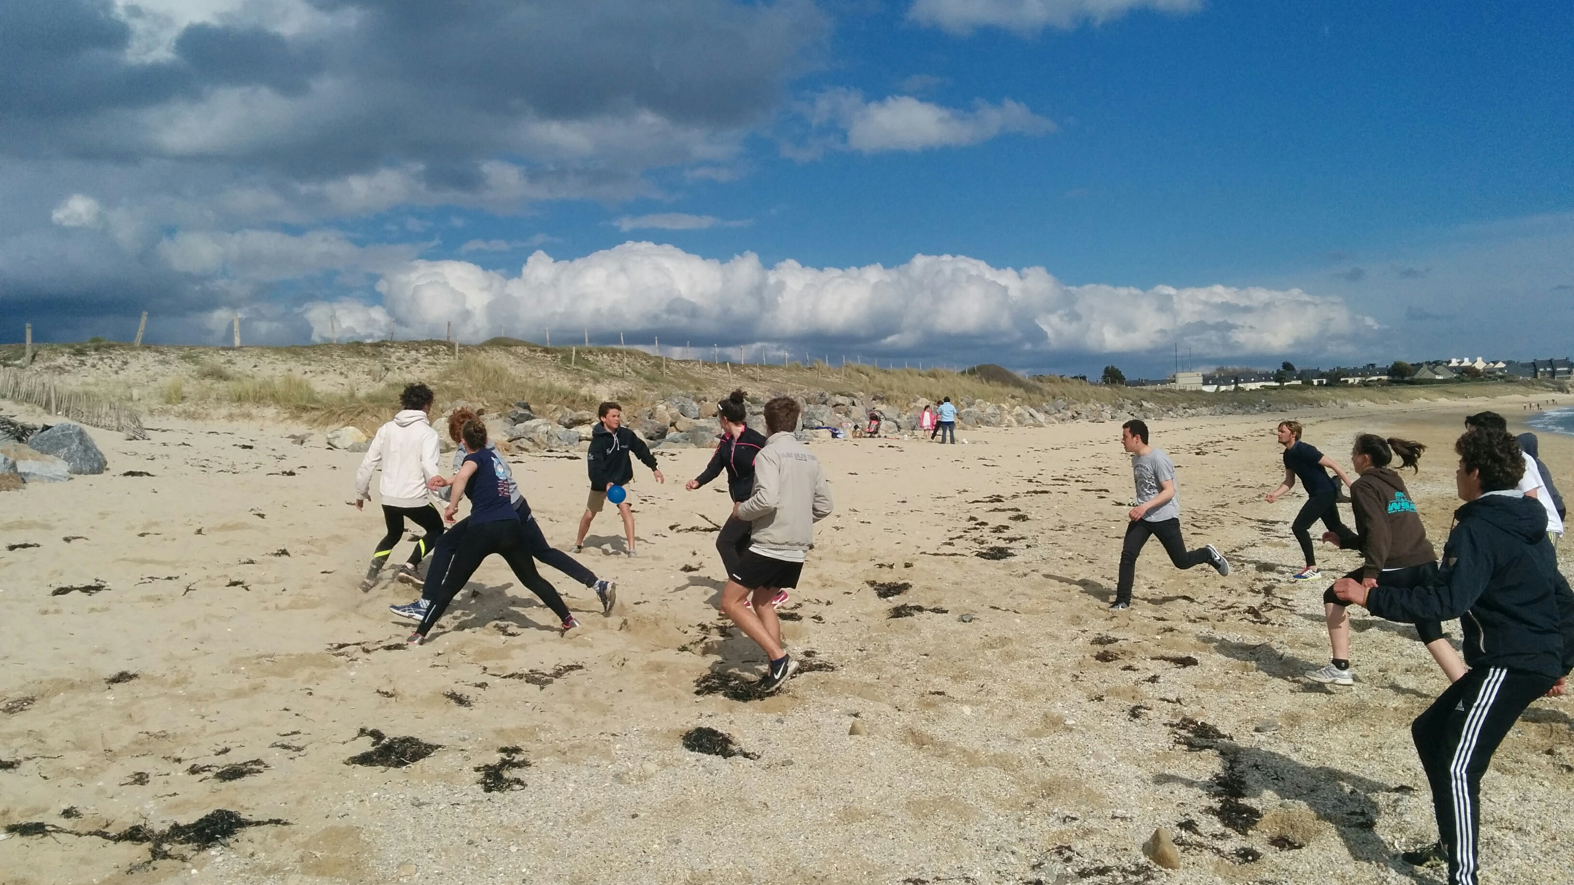
Le Programme
Jeudi
Vendredi
Samedi
Reveil difficile après le trajet mais Une heure pour le petit dej .2 h de nav sur W Vitesse et procédures de mise en place . Vent NE 15 nds + mer
Portant dans vagues. Etirements
échange sur la gestion de l’énergie sur un chpt( retour europa cup). Vent 20 nds et shore break plage. Conduite et W dans houle croisée (2 H)
Vidéos prise de réglages et Quizz RCV . Argentina et capacité a virer . Une manche parcours réel. Vent 12 nds ( 2 h) Touch rugby on the beach!

Slide 4
L’hébergement restauration
dans un gite d’étape a 5 minutes du club.
Ambiance conviviale avec une maison pour nous ( cheminée…)
site calme
Mise a disposition des locaux du YCC Arzon pour les échanges du matin (merci au président de sa confiance)
Footing de nuit très apprécié!

Slide 5
Les thèmes
la récupération et l’hydratation encore mal ancrée
La re motivation par le plaisir de naviguer ( recherche de vitesse et de glisse)
des séances courtes (2H ) avec recherche d’autonomie dans la conduite de la séance et pauses entre les différents exos (moyen de reconcentrer l’énergie)
des débriefings communs a tout le groupe ou la prise de parole est libre mais encouragée.

Slide 6
Le bilan
Bonne nouvelle énergie pour la régate du dimanche
Rythme du stage cohérent .
Les différentes possibilités de VMG
Le travail de re concentration dans l’entrainement
l’attention portée a la dépense d’énergie
échange sur le vécu de l'Europa Cup
Pas que des manches enfin!
prévoir une machine a vagues ailleurs …..

